Slide 1
PJOK KELAS 3
MENJAGA
KESEHATAN

Slide 2
APAKAH SEHAT ITU ?
Sehat adalah keadaan baik secara fisik, mental, spiritual, dan sosial.

Slide 3
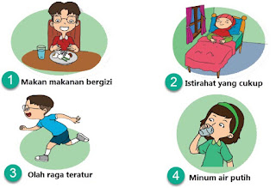
CARA MENJAGA KESEHATAN
Makan Bergizi dan Teratur
Istirahat Cukup
Rajin Berolahraga
Minum air putih cukup
Konsumsi Vitamin
Rajin mencuci tangan
Memakai masker

Slide 4
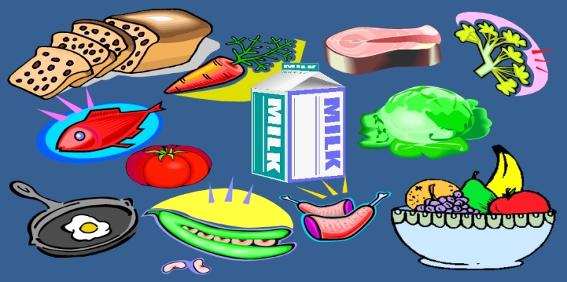
1. MAKAN MAKANAN BERGIZI dan TERATUR
Makanan bergizi adalah makanan yang memiliki kandungan :
Karbohidrat
Protein
Lemak
Vitamin
Mineral

Slide 5
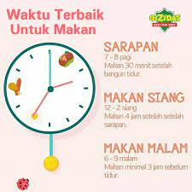
MAKAN secara TERATUR
Makan teratur dilakukan 3 kali dalam sehari, yaitu :
Sarapan (pagi hari)
Makan Siang
Makan Malam

Slide 6
1. Membantu otak bekerja dengan optimal 2. Meningkatkan konsentrasi 3. Tidak mudah mengantuk 4. memberi energi untuk beraktivitas
MANFAAT MAKAN MAKANAN BERGIZI
dan TERATUR

Slide 7
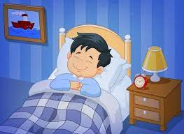
2. ISTIRAHAT YANG CUKUP
Istirahat adalah berhenti sebentar dari kegiatan untuk menghilangkan lelah.
Macam-macam istirahat :
Istirahat di siang hari
Istirahat di malam hari
(paling malam dimulai pukul 21.00)
Istirahat yang cukup harus memenuhi syarat KUANTITAS dan KUALITAS yang baik

Slide 8
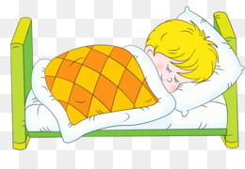
ISTIRAHAT YANG CUKUP
KUANTITAS TIDUR
Tidur malam dilakukan selama 8 jam setiap harinya
TIDUR yang BERKUALITAS :
Tidak sering terbangun saat tidur
Dapat tidur dengan mudah, 30 menit setelah berbaring
Bangun di pagi hari dengan segar

Slide 9
MANFAAT ISTIRAHAT CUKUP
Tubuh menjadi lebih sehat
Meningkatkan kekebalan tubuh
Tidak mudah terserang penyakit
Membantu pertumbuhan badan
Mempertajam ingatan
Membuat suasana hati tenang dan gembira

Slide 10
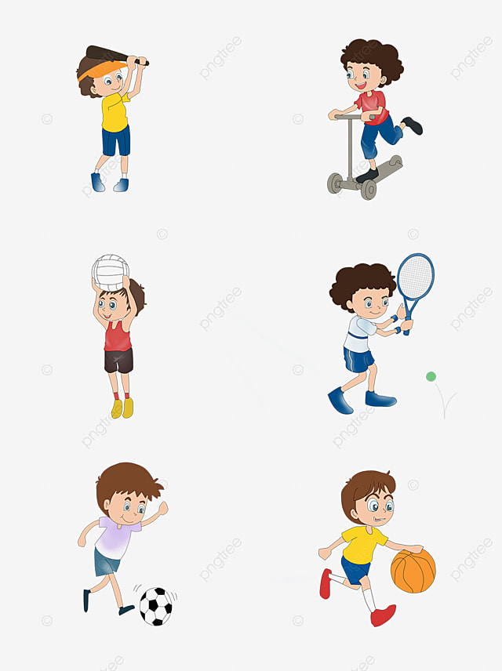
3. RAJIN OLAHRAGA
Olahraga yang dianjurkan adalah selam 30 menit per hari atau 3 kali dalam seminggu.
Manfaat olahraga :
Menguatkan jantung dan paru-paru
Menguatkan otot-otot dan tulang
Mengurangi resiko penyakit
Mencegah kegemukan / obesitas

Slide 11
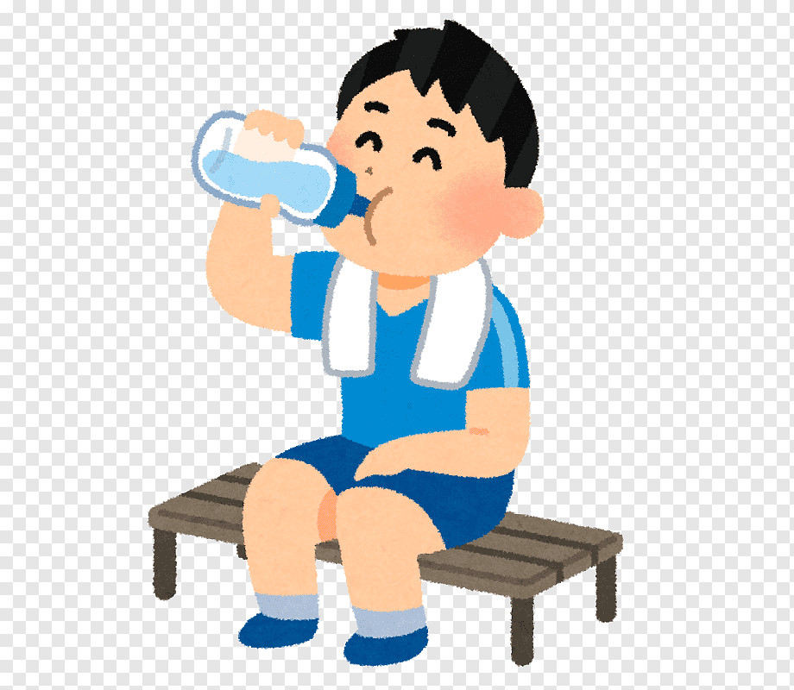
MINUM AIR PUTIH
Minum air putih yang dianjurkan adalah sebanyak 8 gelas setiap hari.
Akibat kurang minum air putih :
Badan menjadi dehidrasi (kekurangan cairan tubuh)

Slide 12
MANFAAT MINUM AIR PUTIH
Memelihara fungsi ginjal
Menghindari dehidrasi
Memperlancar pencernaan
Menjaga kesehatan kulit

Slide 13
MENGISI WAKTU LUANG
Waktu luang adalah waktu senggang dan dapat diisi dengan melakukan kegiatan santai sesuai keinginan.
Mengisi waktu luang dapat dilakukan dengan melakukan kegiatan positif
dan bermanfaat

